Slide 1


Slide 2


Bu sunum İşleyen Zeka’nın katkılarıyla hazırlanmıştır.
İşleyen Zeka 6. Sınıf örnek içeriklerine aşağıdaki linkten ulaşabilirsiniz:
https://www.egetolgayaltinay.com/contents/21/5

Slide 3

Words About Books
(Kitaplar Hakkında Kelimeler)

Slide 4

What is «bookworm» ?
Who is the bookworm in your class?

Slide 5

Novel
Newspaper
Magazine
History book
Roman
Gazete
Dergi
Tarih Kitabı
Geography Book
Science Book
Poetry Book
Music Book
Coğrafya Kitabı
Bilim Kitabı
Şiir Kitabı
Müzik Kitabı

Slide 6

Story Book
Literature Book
e-Book
Dictionary
Hikaye Kitabı
Edebiyat Kitabı
Elektronik Kitap
Sözlük
Author/Writer
Bookshelf
Library
Information
Yazar
Kitap Rafı
Kütüphane
Bilgi

Slide 7

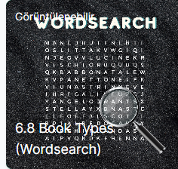
Konu ile ilgili oyuna aşağıdaki linkten ulaşabilirsiniz:
https://www.egetolgayaltinay.com/lessons/223

Slide 8
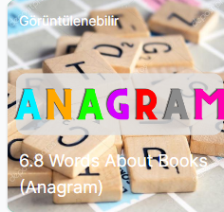
Konu ile ilgili oyuna aşağıdaki linkten ulaşabilirsiniz:
https://www.egetolgayaltinay.com/lessons/222

Slide 9
Objects in the House
(Evin İçindeki Eşyalar)

Slide 10
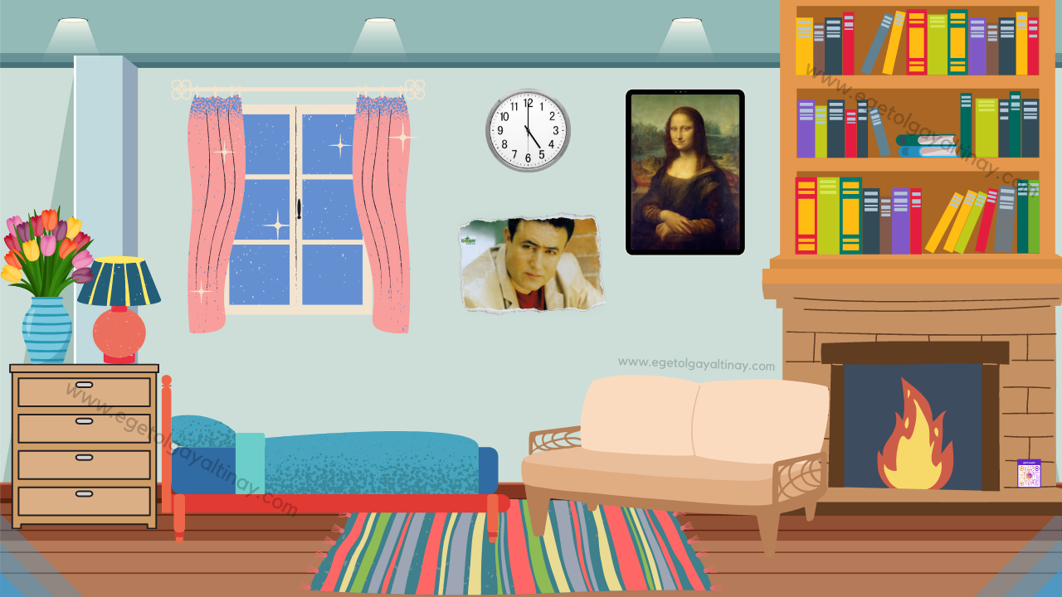
What objects do you see in this room?

Slide 11
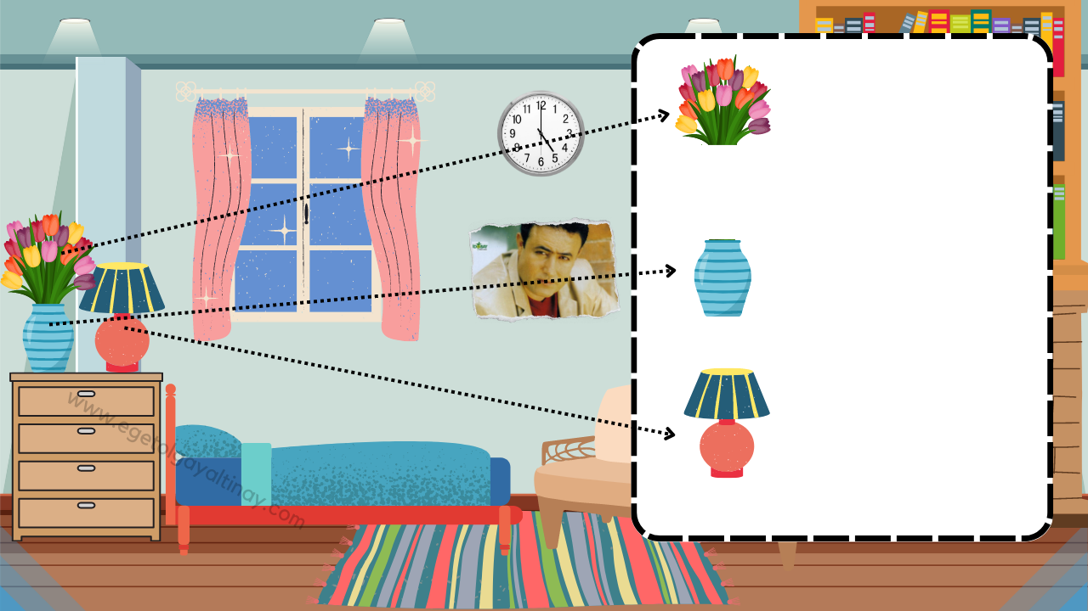
Houseplant:
Saksı bitkisi
Vase:
Vazo
Lamp:
Lamba

Slide 12
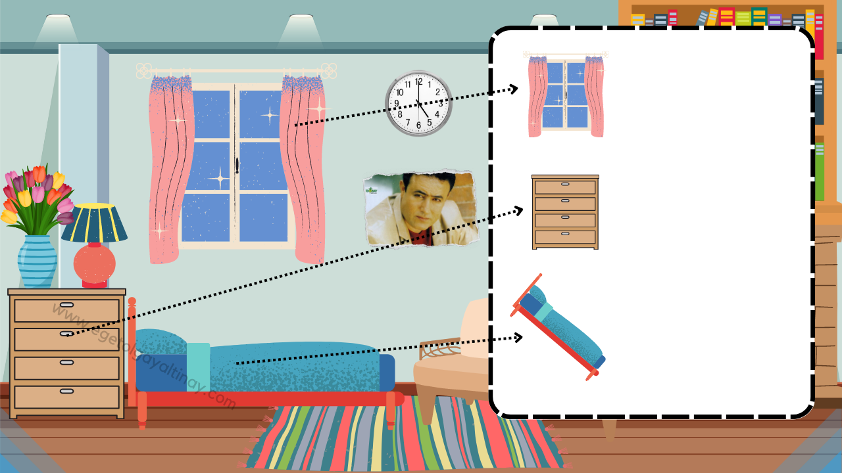
Curtain:
Perde
Drawer:
Çekmece
Bed:
Yatak

Slide 13
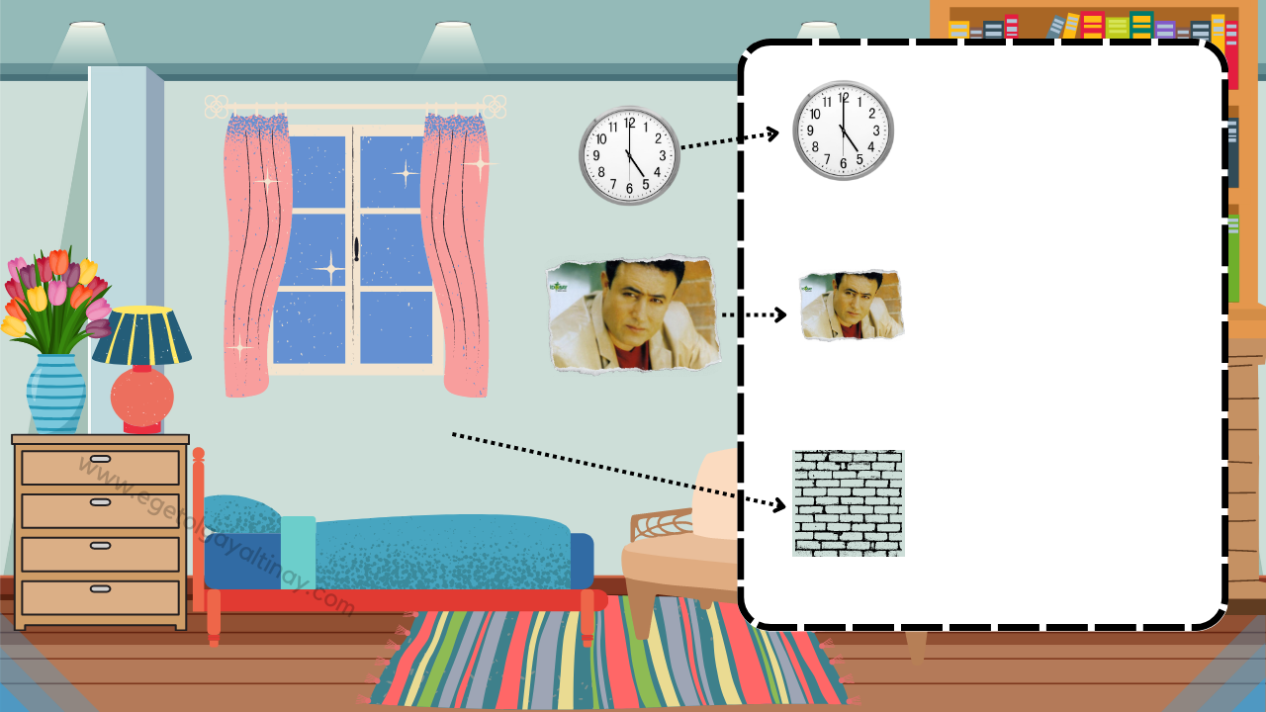
Clock:
Saat
Poster:
Poster
Wall:
Duvar

Slide 14
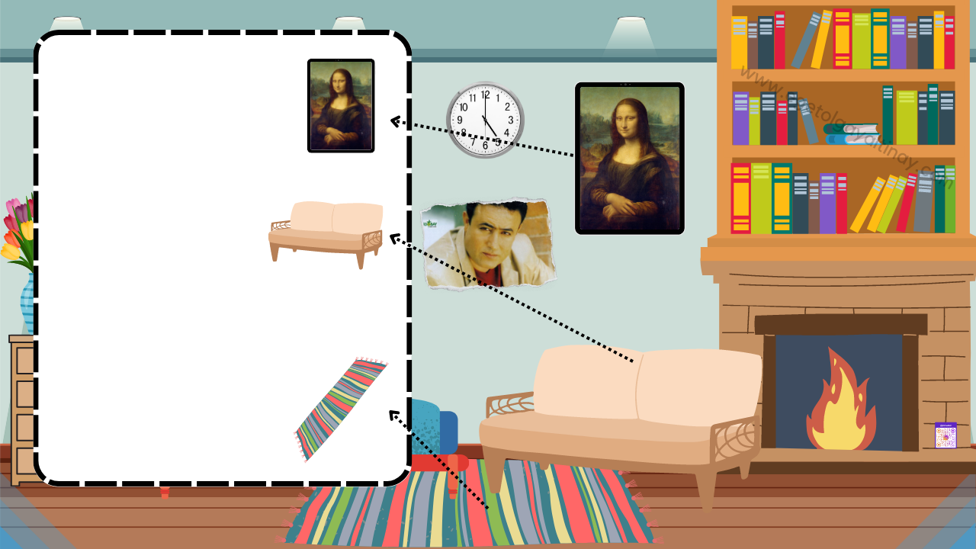
Painting:
Tablo
Sofa:
Koltuk
Carpet:
Halı

Slide 15
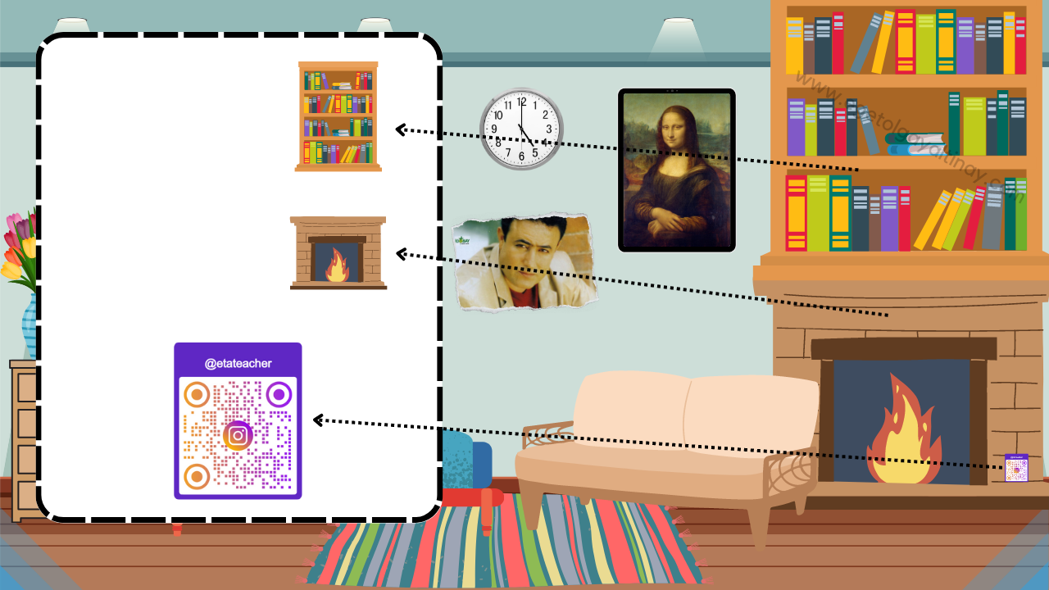
Bookcase:
Kitaplık
Fireplace:
Şömine

Slide 17
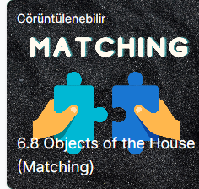
Konu ile ilgili oyuna aşağıdaki linkten ulaşabilirsiniz:
https://www.egetolgayaltinay.com/lessons/224

Slide 18

Look at
Look for
Look up
Bakmak
(Bir şeyi) aramak
Sözlükte aramak

Slide 19
OTHER IMPORTANT WORDS
(DİĞER ÖNEMLİ KELİMELER)
Read:
Okumak
Learn:
Öğrenmek
Find:
Bulmak
Table:
Masa
Borrow:
Ödünç almak
Coffee Table:
Sehpa
Lend:
Ödünç vermek
Key:
Anahtar
Meet friends:
Arkadaşlarla buluşmak
Hold:
Tutmak
Give:
Vermek
Furniture:
Mobilya
Take:
Almak

Slide 20
Prepositions of Place
(Yer Belirtme Edatları)

Slide 21

Hello! This is my cat.
It’s name is Zeyna.
Can you tell me where Zeyna is?

Slide 22
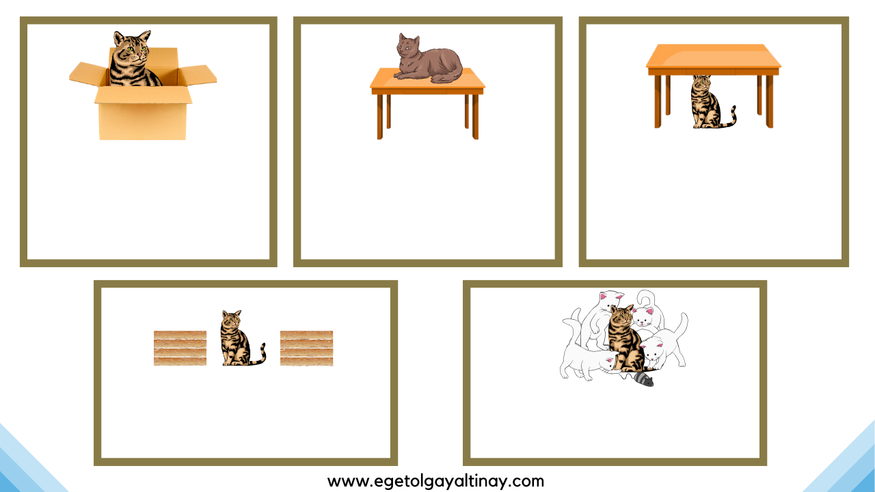
IN: İçinde
ON: Üstünde
UNDER: Altında
in
on
under
Zeyna is __________ the box.
Zeyna is __________ the table.
Zeyna is __________ the table.
BETWEEN: Arasında
AROUND: Etrafında
between
around
Zeyna is __________ the boxes.
The cats are __________ Zeyna.

Slide 23
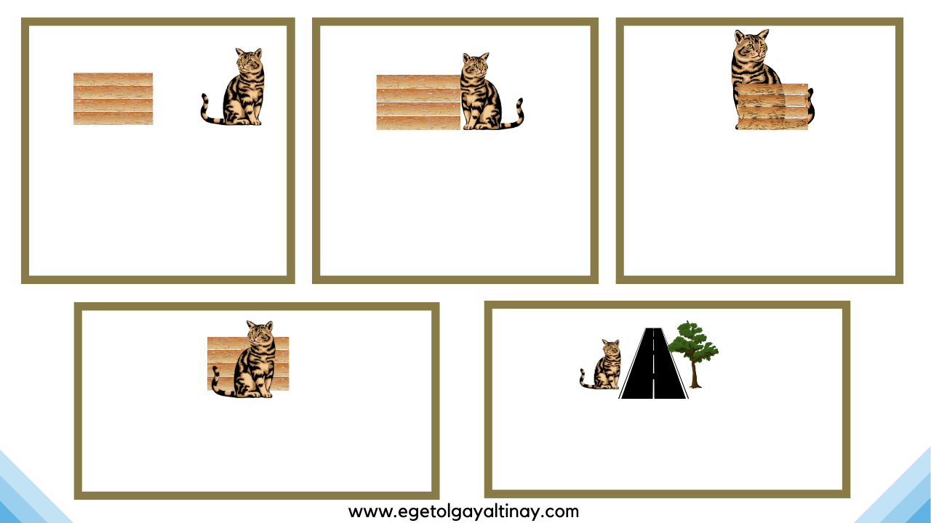
NEAR: Yanında
NEXT TO: Bitişiğinde
BEHIND: Arkasında
near
next to
behind
Zeyna is __________ the box.
Zeyna is __________ the box.
Zeyna is __________ the box.
IN FRONT OF: Önünde
Opposite: Karşısında
in front of
opposite
Zeyna is __________ the box.
Zeyna is __________ the tree.

Slide 24
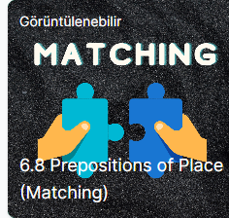
Konu ile ilgili oyuna aşağıdaki linkten ulaşabilirsiniz:
https://www.egetolgayaltinay.com/lessons/225

Slide 25

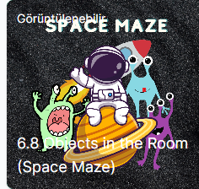
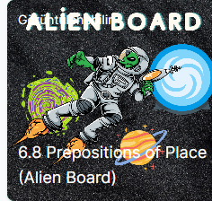
https://www.egetolgayaltinay.com/lessons/226
https://www.egetolgayaltinay.com/lessons/227
Wh- Questions
https://www.egetolgayaltinay.com/lessons/228
Diğer oyunlara yukarıdaki linklerden ulaşabilirsiniz.
www.egetolgayaltinay.com

Slide 26
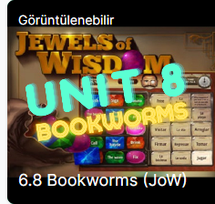
Kelime oyununa aşağıdaki linkten ulaşabilirsiniz:
https://www.egetolgayaltinay.com/lessons/229

Slide 27

SAMPLE
QUESTIONS

Slide 28
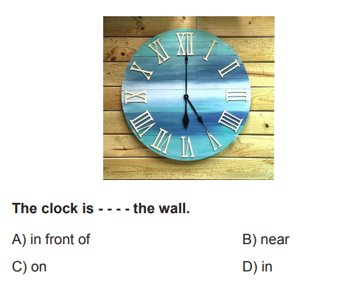

Slide 29
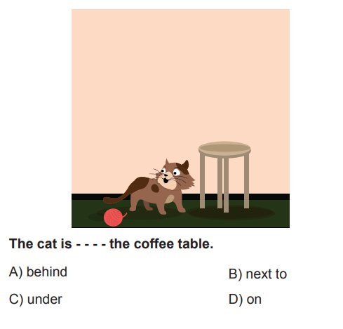

Slide 30
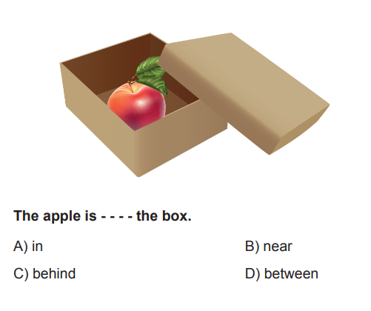

Slide 31
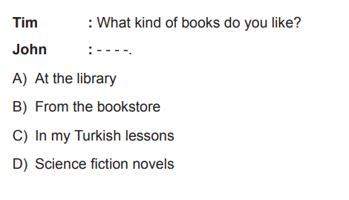

Slide 32
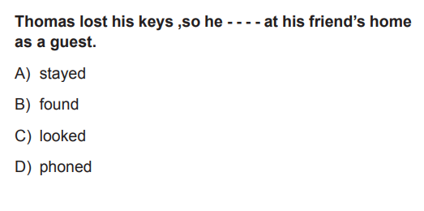

Slide 33
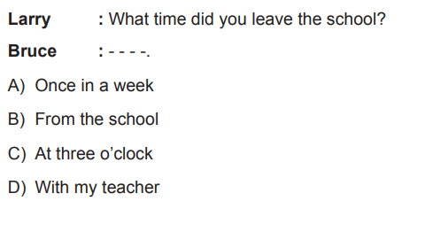

Slide 34
Sunuma katkılarından dolayı
İşleyen Zeka ailesine teşekkürler.
İşleyen Zeka içeriklerine aşağıdaki linkten ulaşabilirsiniz:
https://www.egetolgayaltinay.com/contents/21/5

Slide 35



Ege Tolgay Altınay
Akköprü Ortaokulu Tuşba/VAN
Bu, ve benzeri içerikler için:
www.egetolgayaltinay.com adresini ziyaret edebilirsiniz.

Slide 36
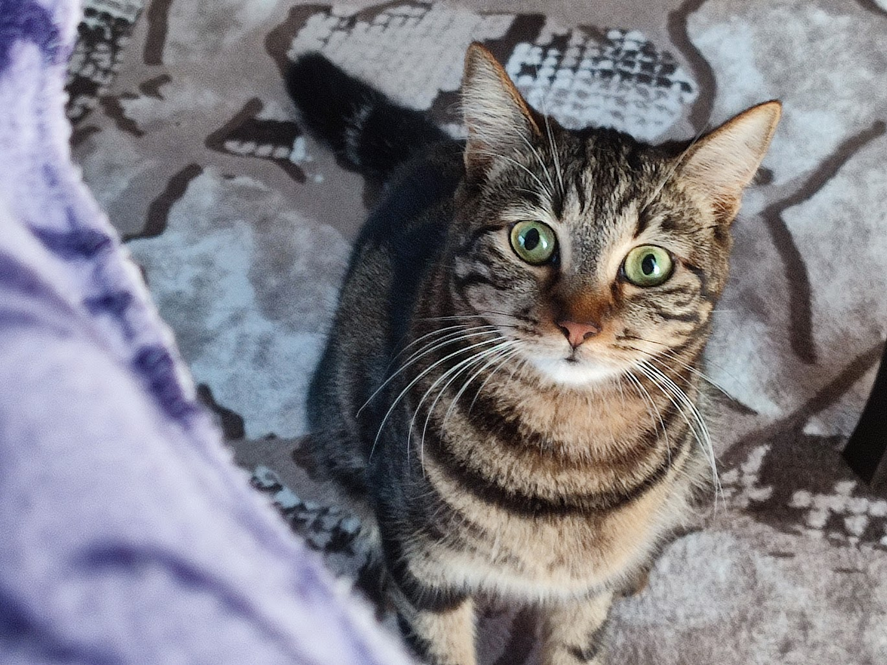
Zeyna
(2021 – 2024)
Bu slayt; ailemize geldiği günden bu yana her türlü güzel duyguyu bize yaşatan, ve maalesef 2024 Ocak ayında kaybettiğimiz canım kızım Zeyna’ya itafen yapılmıştır. İyi ki bizimleydin canım kızım. Seni çok özleyeceğiz. <3

